Slide 1

Ένταξη μαθητών με νοητική αναπηρία
στη φυσική αγωγή
Σκορδίλης Ε. & Καρκαλέτση Φ.

Slide 2
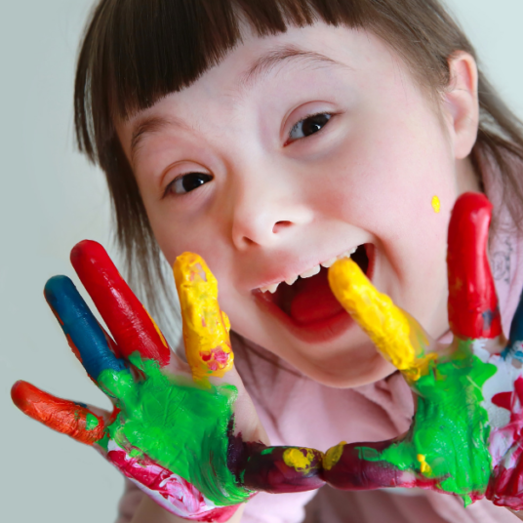
Νοητική Αναπηρία
Ορισμός
American Association on Intellectual Developmental Disabilities (AAIDD)
2011
Είναι αναπηρία που χαρακτηρίζεται από βασικούς περιορισμούς στη νοητική λειτουργία και την προσαρμοστική συμπεριφορά, όπως εκδηλώνεται σε εννοιολογικές, πρακτικές και κοινωνικές δεξιότητες. Ξεκινάει πριν την ηλικία των 18 ετών

Slide 3


Νοητική Αναπηρία
Ορισμός
Χαρακτηρίζει μια παρούσα κατάσταση
πιστοποιημένη από ειδικά πρόσωπα και φορείς
Κάτω από το μέσο όρο γενική νοητική λειτουργία
δείκτης νοημοσύνης χαμηλότερος από 70-75
με σημαντικές ελλείψεις σε 2 ή περισσότερους από βασικούς τομείς της ζωής μας
αυτοεξυπηρέτηση, ζωή μέσα στο σπίτι, κοινωνικές δεξιότητες, αυτό-καθοδήγηση, λειτουργικές ακαδημαϊκές δεξιότητες, ψυχαγωγία, υγεία-ασφάλεια, χρήση κοινοτικών υπηρεσιών/ πόρων, εργασία, επικοινωνία
AAIDD, 2009

Slide 4
Αιτίες
AAIDD, 2009
Προγεννητικές αιτίες
Χρωμοσωμικές ανωμαλίες
Ασθένειες – τραυματισμός εγκύου
Περιγεννητικές αιτίες
Ανοξία
Μεταγεννητικές αιτίες
Μολυσματικές ασθένειες
Κακή διατροφή και κάπνισμα
Τραυματισμοί
Πρόωρη γέννηση
Αιμορραγία του εγκεφάλου
Ατυχήματα
Υψηλός πυρετός
Ψυχοκοινωνικοί παράγοντες
OPTION 1
OPTION 2
OPTION 3
OPTION 4

Slide 5
Ταξινόμηση
American Psychiatric Association (2013)
Ελαφρά νοητική αναπηρία
Μέτρια νοητική αναπηρία
Σοβαρή νοητική αναπηρία
Βαριά νοητική αναπηρία
Απροσδιόριστη νοητική αναπηρία
Δ.Ν. 50-55 έως 70
Δ.Ν. 20-25 έως 35-40
όταν υπάρχει ισχυρή υπόθεση για ύπαρξη νοητικής αναπηρίας, αλλά η νοημοσύνη του ατόμου δε μπορεί να μετρηθεί με τα σταθμισμένα τεστ
Δ.Ν. κάτω από 20-25
Δ.Ν. 35-40 έως 50-55
OPTION 1
OPTION 2
OPTION 3
OPTION 4

Slide 6
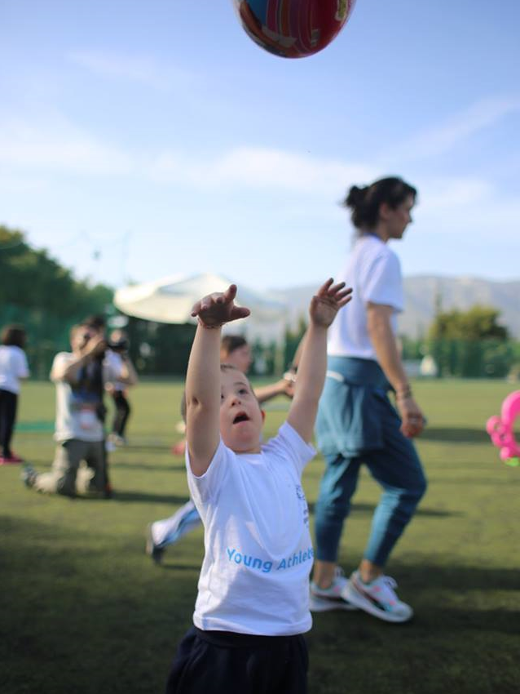
Μαθητές με Νοητική Αναπηρία
…Μια θετική Εμπειρία
Επιζητούν την προσοχή
Είναι γενναιόδωροι
Έχουν πολλές δυνατότητες τις οποίες μπορούν να μεγιστοποιήσουν με προσπάθεια και υπομονή.
Φροντίζουν όσους βρίσκονται μαζί τους.
Χαμογελούν συχνά
Είναι ευγενικοί και αυθόρμητοι
Ανταποκρίνονται θετικά σε ενισχύσεις και θετικά σχόλια
Αγκαλιάζουν όποιον έρχεται κοντά τους και περνάει χρόνο μαζί τους

Slide 7
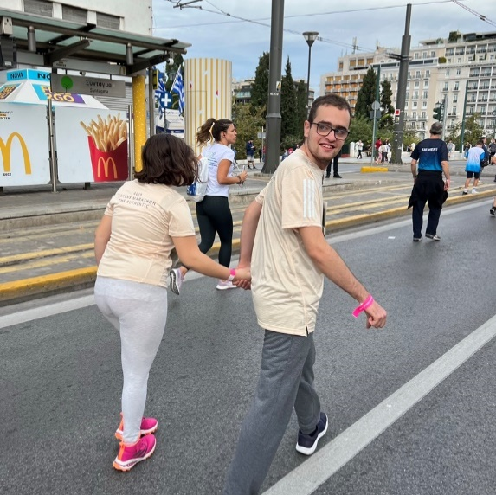
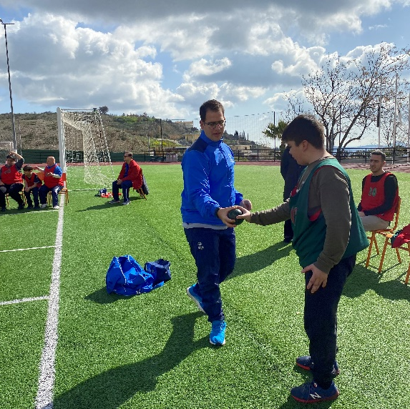
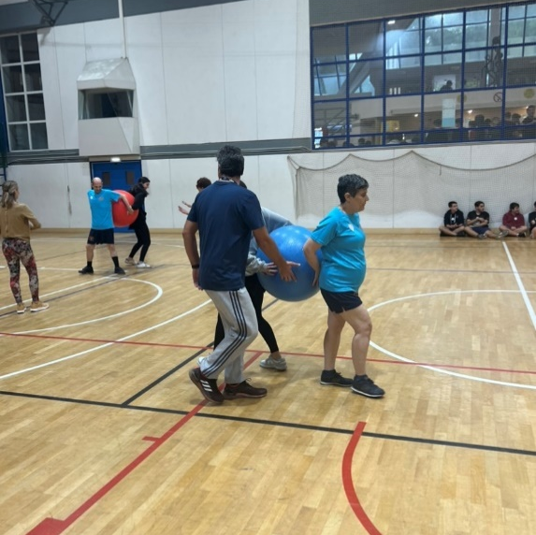
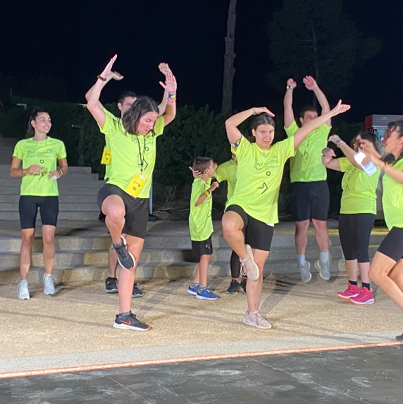
Χαρακτηριστικά
HERE IS YOUR SUBTITLE
1
2
3
4
Συνοσηρότητα
Διάσπαση προσοχής
Δυσκολίες γενίκευσης
Προβλήματα ισορροπίας & δύναμης
Συνήθως εκ γενετής καρδιακά ή αναπνευστικά προβλήματα, παχυσαρκία, επιληψία, υπερκινητικότητα κ.α.
Δυσκολεύονται να εστιάσουν σε συγκεκριμένα ερεθίσματα αρκετή ώρα, λόγω περιορισμένης μνήμης.
Η αφαιρετική ικανότητα είναι περιορισμένη και δεν μεταφέρουν τη γνώση σε διαφορετικά περιβάλλοντα
Οι περιορισμοί επηρεάζουν τη στάση του σώματος, τις αδρές και λεπτές κινητικές δεξιότητες

Slide 8
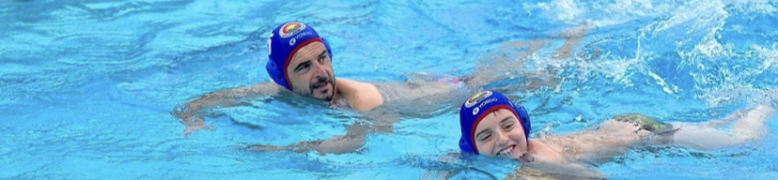
Μαθαίνω πως να μαθαίνω…
Εκμάθηση στρατηγικών αποθήκευσης και ανάκλησης
01. Ανάλυση έργου
02. Προοδευτικότητα
03. Σχεδιασμός κινητικής απάντησης
Οι διδασκόμενες δραστηριότητες διασπώνται σε πολλά μικρότερα διαφορετικά κομμάτια.
Ο βαθμός δυσκολίας στη διδασκαλία κάθε δεξιότητας αυξάνεται σταδιακά, προκειμένου οι μαθητές να την κατακτήσουν
Αύξηση χρόνου απόκρισης στις εντολές και εκτέλεσης μιας κινητικής δεξιότητας

Slide 9
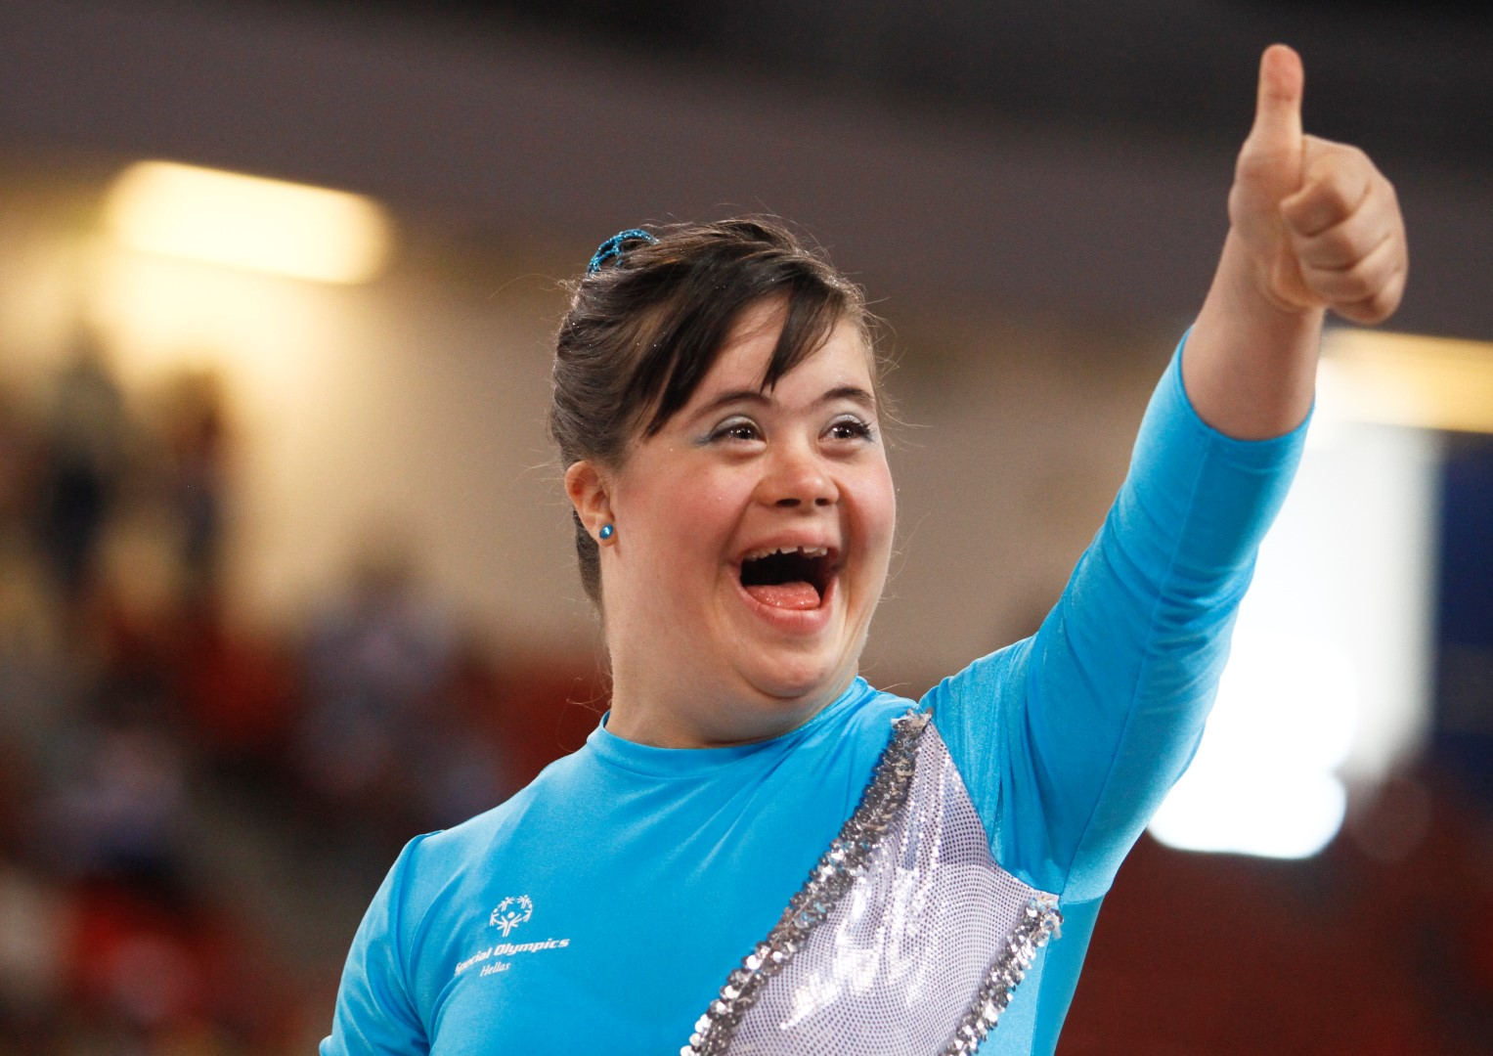
Επικεντρώσου στις ομοιότητες και
όχι στις διαφορές
Τους αρέσει να βρίσκονται ανάμεσα σε ανθρώπους
Χαίρονται όταν είναι το επίκεντρο της προσοχής
Αγαπούν πολύ το παιχνίδι
Προσαρμογές απαιτούνται συνήθως στον τρόπο που δίνονται οι οδηγίες (σαφείς & συγκεκριμένες)

Slide 10
Ένταξη στη φυσική αγωγή
μια συνεχής και σύνθετη διαδικασία, επωφελής για όλους τους μαθητές με και χωρίς αναπηρία
Γνωστική Ανάπτυξη
Κοινωνική Ανάπτυξη
Μαθαίνει να παίζει και να χρησιμοποιεί αποτελεσματικά τα μέρη του σώματος
Γνωστική Ανάπτυξη
Κινητική Ανάπτυξη
Συνεργάζεται με τους άλλους στο παιχνίδι και εξασκεί τις κοινωνικές δεξιότητες.
Κοινωνική Ανάπτυξη
Ένταξη
Κινητική Ανάπτυξη
Ένταξη
Αποκτά κινητικές εμπειρίες, κατακτά τη χρήση παιχνιδιών και τις δεξιότητες χειρισμού αντικειμένων.
Περνά ευχάριστα με τους συμμαθητές, αποκτά εσωτερικά κίνητρα και αυτοκυριαρχία, απολαμβάνει τα οφέλη της συμμετοχής

Slide 11
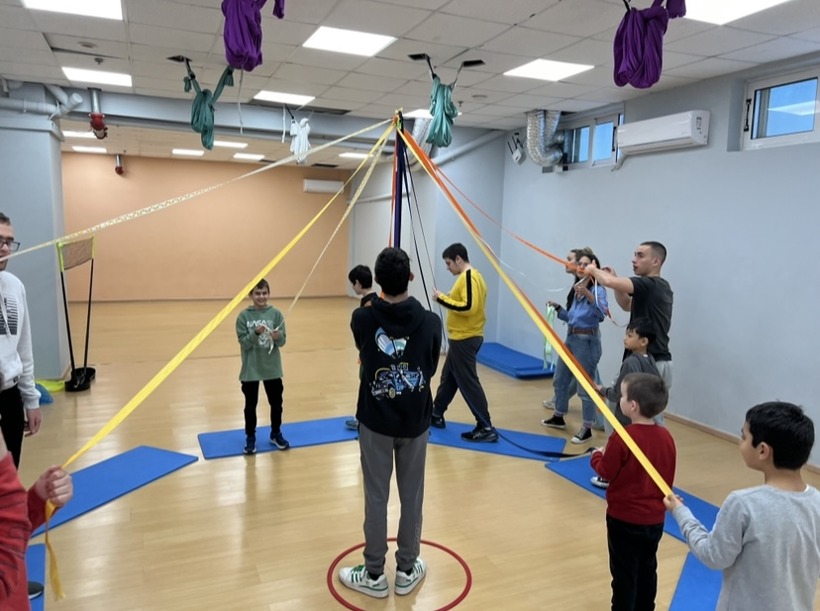
Τι να προσέξω…
Ταξινόμηση
Ιατρικό ιστορικό
Εκπαιδεύσιμοι –Ασκήσιμοι – Εξαρτώμενοι
Ελαφρά, μέτρια, σοβαρή και βαριά ΝΑ
Ελαφρά (12 ετών)
Μέτρια (5-8 ετών)
ΣΝA & ΒΝΑ θέλουν συνεχή εποπτεία
Έλεγχος Ατομικού Δελτίου Υγείας Μαθητή (ΑΔΥΜ)
Συνοσηρότητα
Συνεργασία με εκπαιδευτικό παράλληλης στήριξης
Επιληψία, καρδιακά & αναπνευστικά προβλήματα κα.
επεξήγηση, χρόνος, ανατροφοδότηση

Slide 12
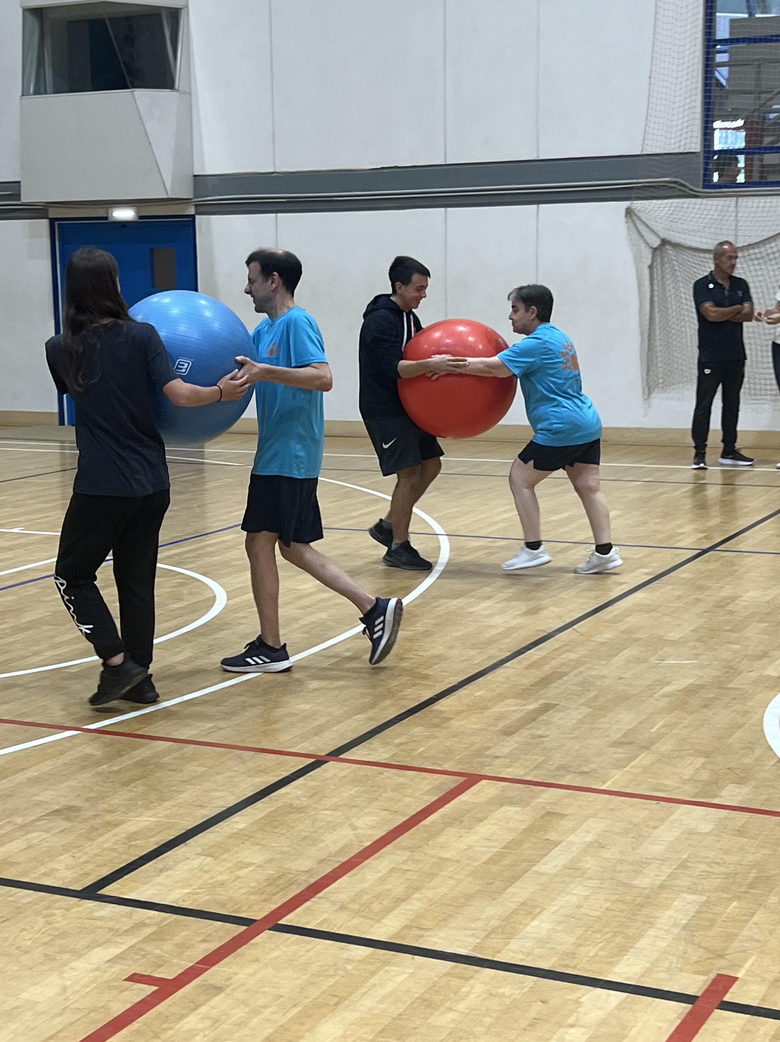
Χρήσιμες κατευθύνσεις για μια αποτελεσματική ένταξη
01. Υπομονή
02. Θετική στάση
Ευελιξία (κανονισμοί)
Επανάληψη
Κινητικές εμπειρίες
Περισσότερη βοήθεια
Δυνατότητες
Θετική ενίσχυση - ανατροφοδότηση.
03. Προσαρμογές
04. Ρουτίνα
Eξοπλισμός (μπαλόνια, χρωματιστές μπάλες)
Ασφάλεια (μπάλες, φασουλοσάκουλα)
Κανονισμοί
Ανάλυση έργου
Απλά ερεθίσματα και γλώσσα
Αυτενέργεια
Προθέρμανση-Δραστηριότητα-Αποθεραπεία
Όρια και Σταθμοί
Οδηγίες (πχ 1,2,3 πέτα)

Slide 13
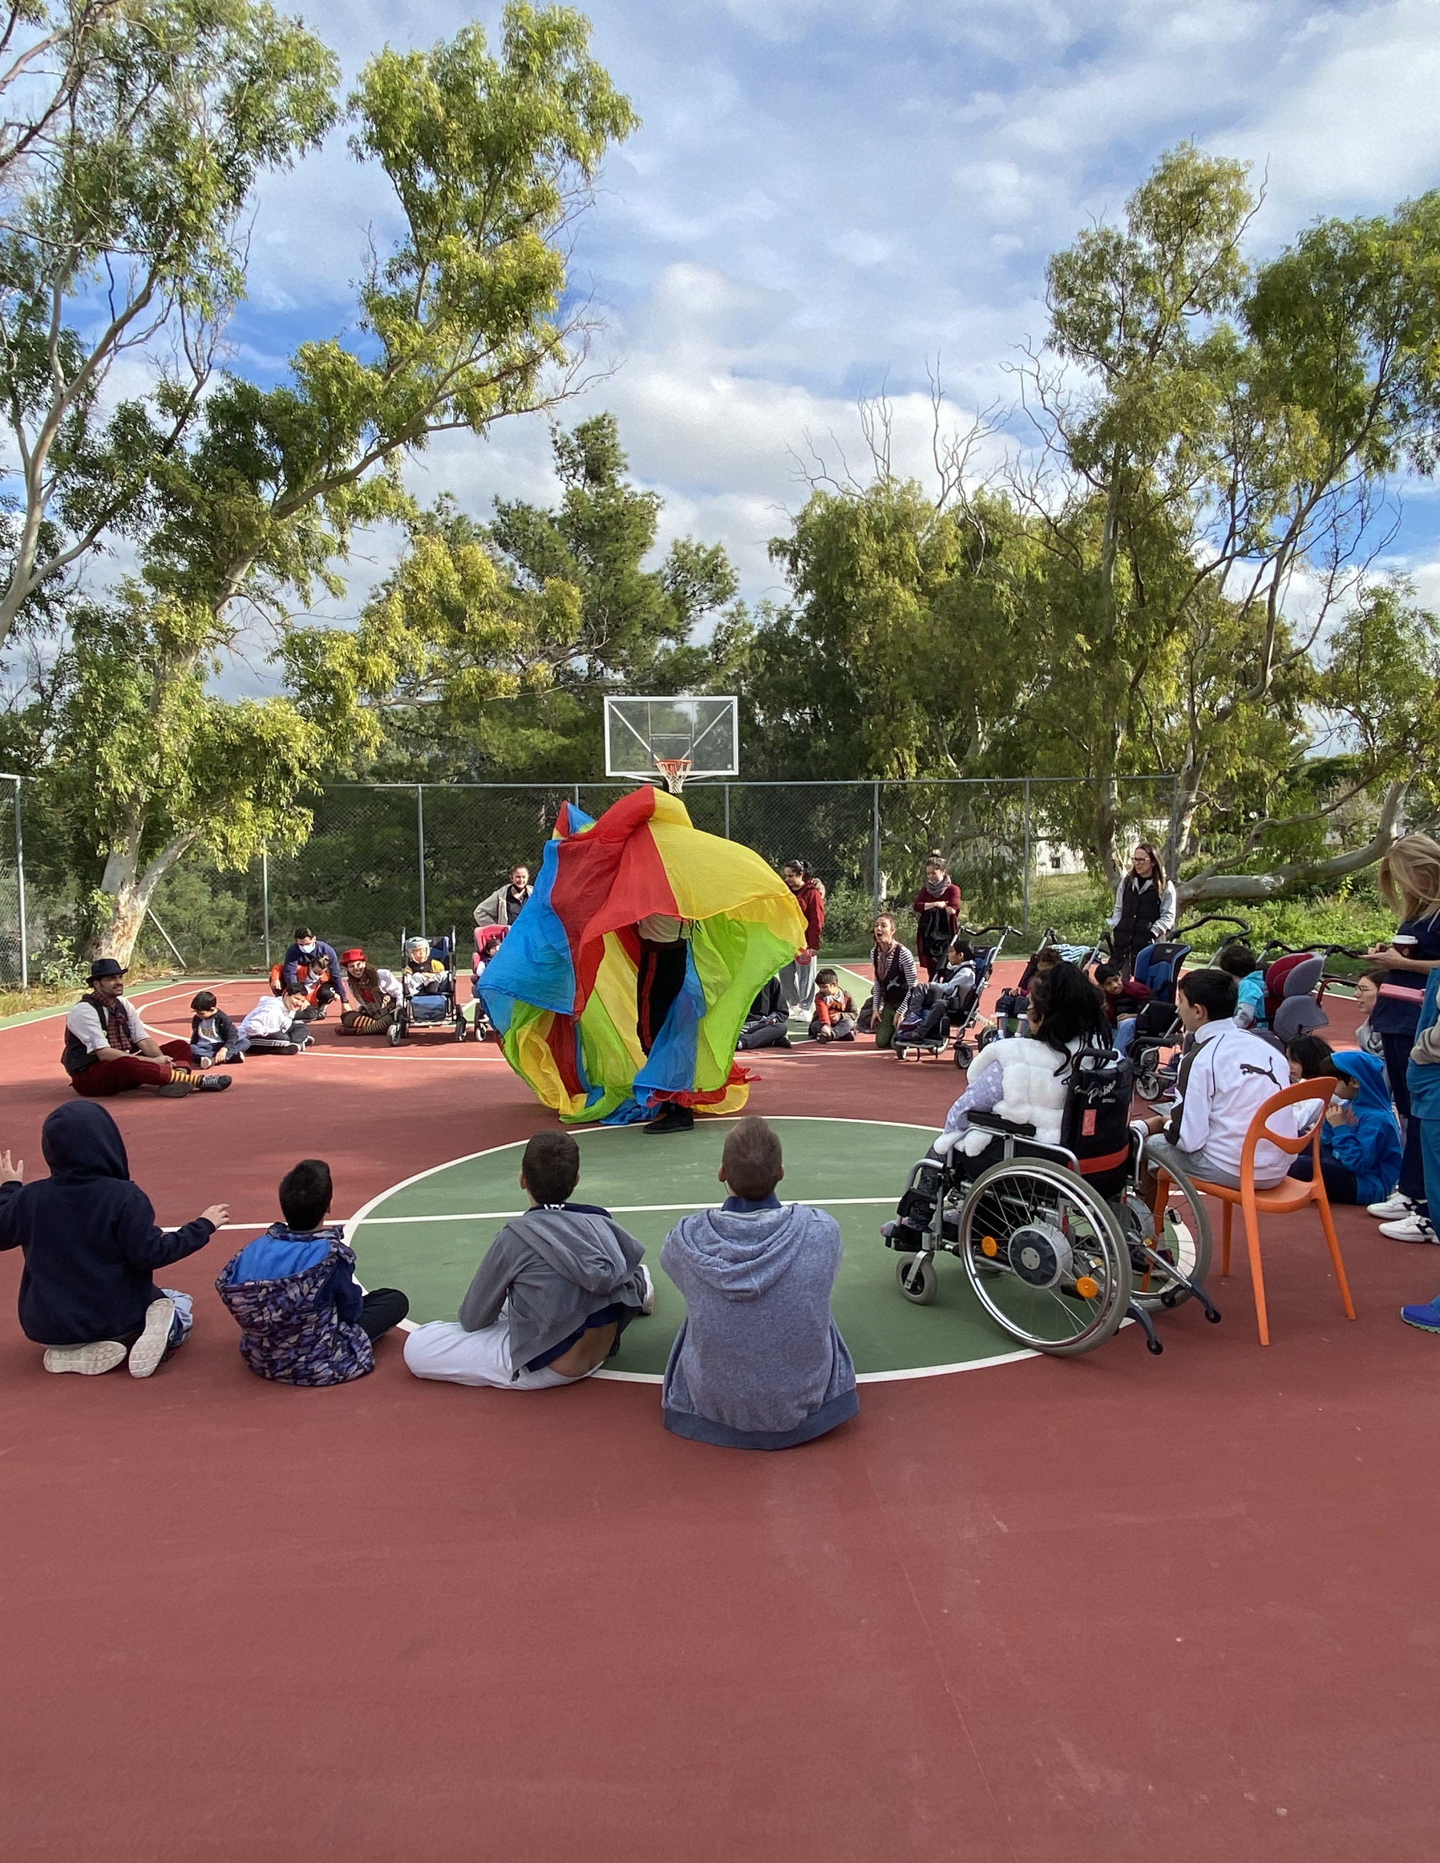
Παιχνίδια και δραστηριότητες για όλους τους μαθητές
Απλά και καθημερινά παιχνίδια καλλιεργούν δεξιότητες πολύτιμες για την καθημερινή ζωή. Το μάθημα πρέπει να είναι δημιουργικό και ευχάριστο έτσι ώστε όλοι οι μαθητές να βιώνουν την επιτυχία.
Δεξιότητες
Κοινωνικοποίηση – αμοιβαίος σεβασμός - αυτοεκτίμηση
Λόγος και δεξιότητες επικοινωνίας
Οργάνωση της κίνησης – κινητική απάντηση
Αλληλουχία
Βελτίωση μνήμης

Slide 14
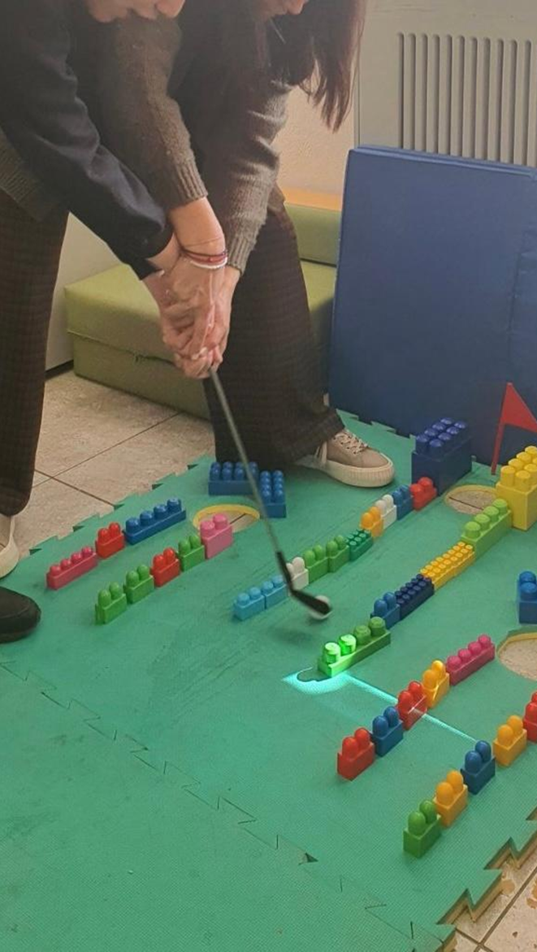
Επιλογή δραστηριοτήτων
Κατάλληλες είναι οι δραστηριότητες που αν παρουσιαστούν με τον ενδεδειγμένο τρόπο, λειτουργούν ως πρόκληση για όλους τους μαθητές.
Η επιλογή καθορίζεται με βάση τις ανάγκες διδασκαλίας
Οι καθηγητές φυσικής αγωγής αν κρίνουν ότι η περίσταση το επιβάλλει έχουν τη δυνατότητα να εφαρμόσουν δραστηριότητες, στις οποίεςς θα συγκεράσουν τη νοητική με τη χρονολογική ηλικία των μαθητών

Slide 15
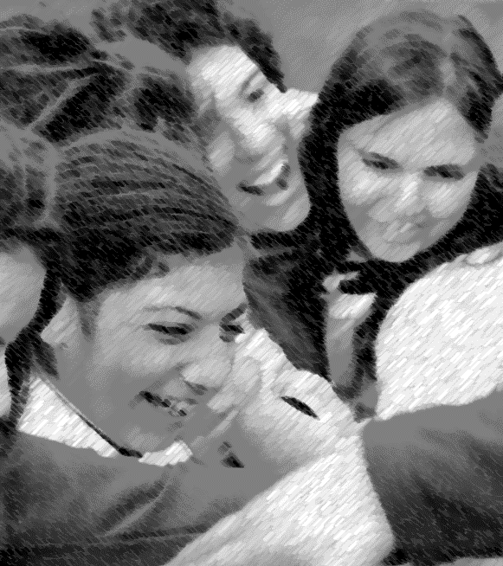
Η αποδοχή και ο σεβασμός αποτελούν τη σημαντικότερη κατάκτηση στην τάξη ένταξης

Slide 16

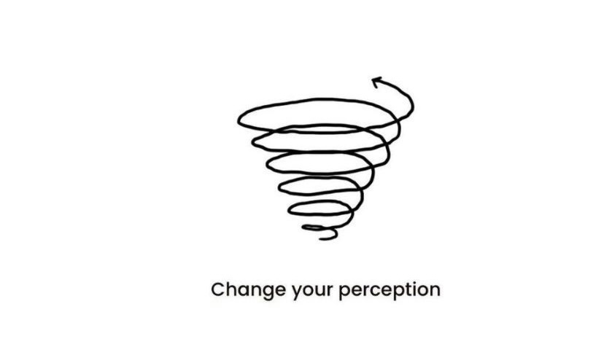
Ευχαριστώ

